Slide 1
MUSEE
LE
DE
LA
2CV

Slide 2
Visitez le musée de la 2 CV tous les samedis après-midi de 14 à 17 heures
Rue de la Cristallerie
Vallérysthal - Commune de Troisfontaines (57870)
Tel : 33.(0)9.54.18.83.13

Slide 3
Objectifs :
- Huiler la communication - Faire une révision du site internet - Dégraisser l’espace muséal
- Tuner un évènement original
BUDGET : 500 000 €

Slide 4
La communication et le site internet :
- les réseaux sociaux (facebook, instagram, twitter) - la presse nationale - journal TV régional - la radio
- remaniement du site internet

Slide 5
Dégraissage de l’espace muséal :
- photo souvenir - faux permis 2CV - sonnette klaxon pouet-pouet - toilettes (klaxon, fauteuil, frein à main, bruit de la chasse) - costume voituriers pour le personnel d'accueil - proposition de location du musée pour anniversaire
- réaménagement de l’espace
- jardin à 2CV

Slide 6
Festival de la 2CV :
Les 20 et 21 juin 2016
- rassemblement, - concours de peinture - cinéma en plein air dans les voitures - stands -démonstration de force 2CV - jeux et ateliers pour les enfants - prix à gagner - démonstration de 2CV volante et de 2CV aquatique

Slide 7
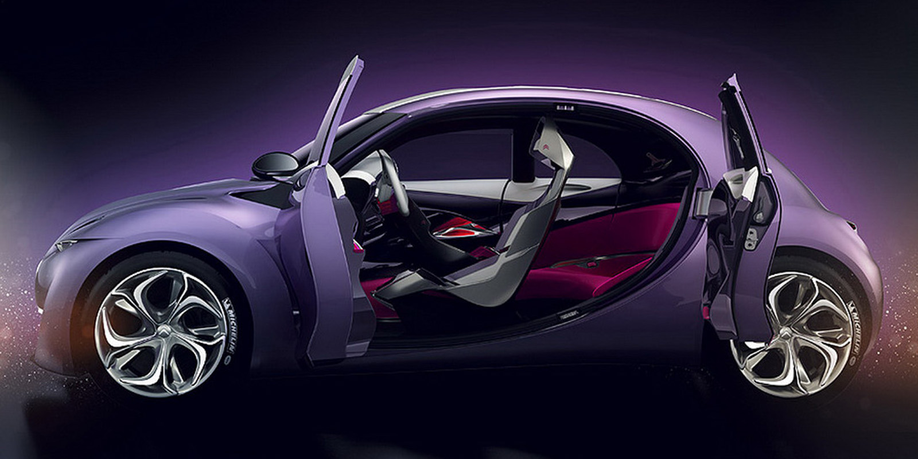

Slide 8
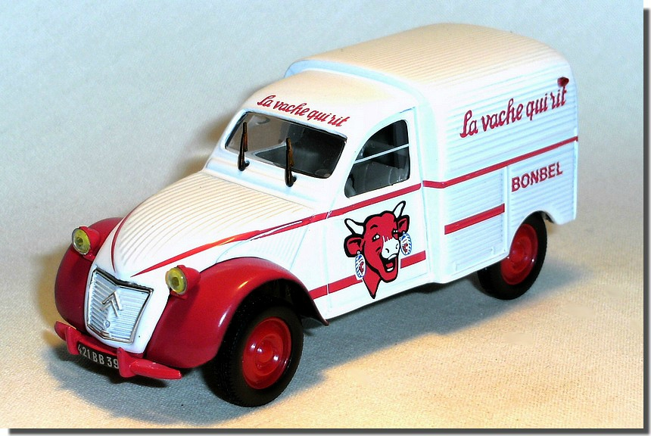
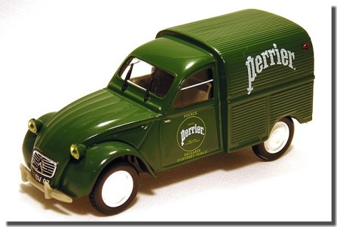
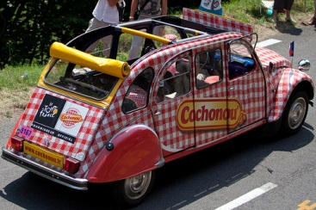
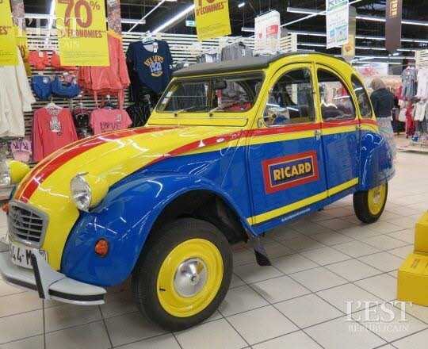

Slide 9
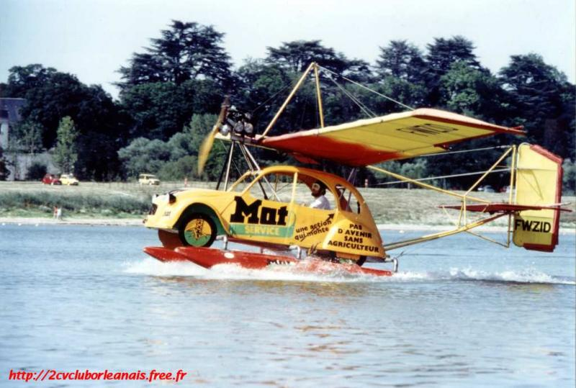
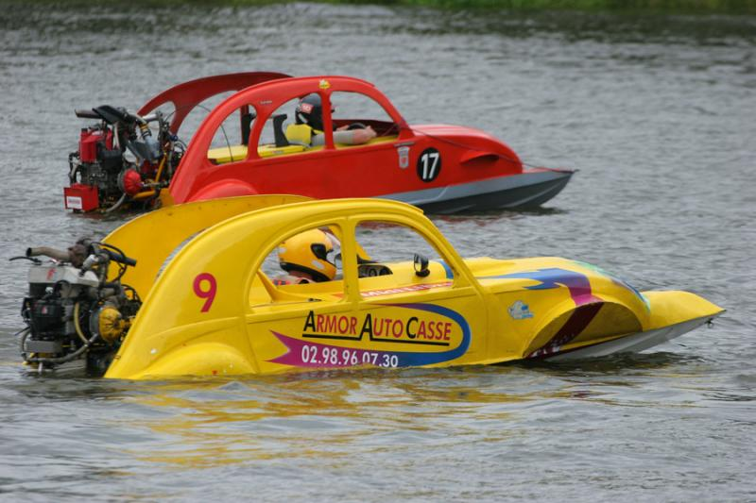

Slide 10
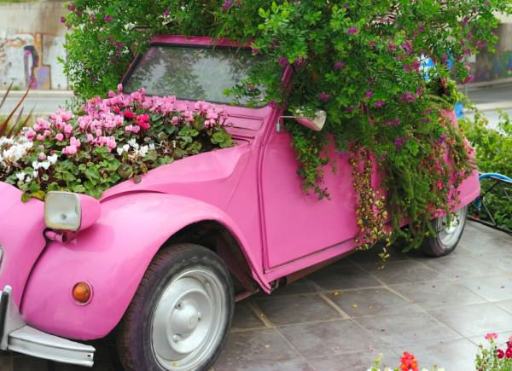
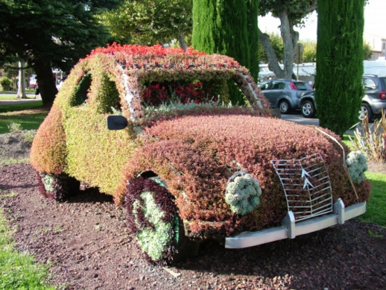
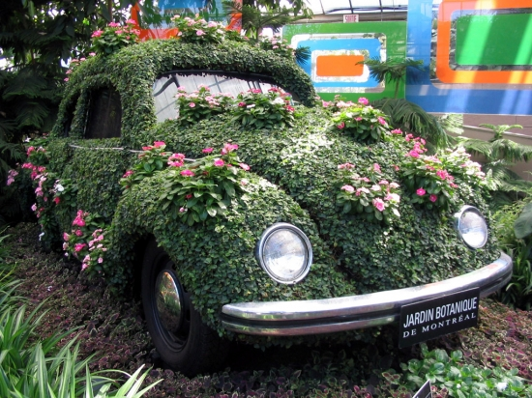

Slide 11
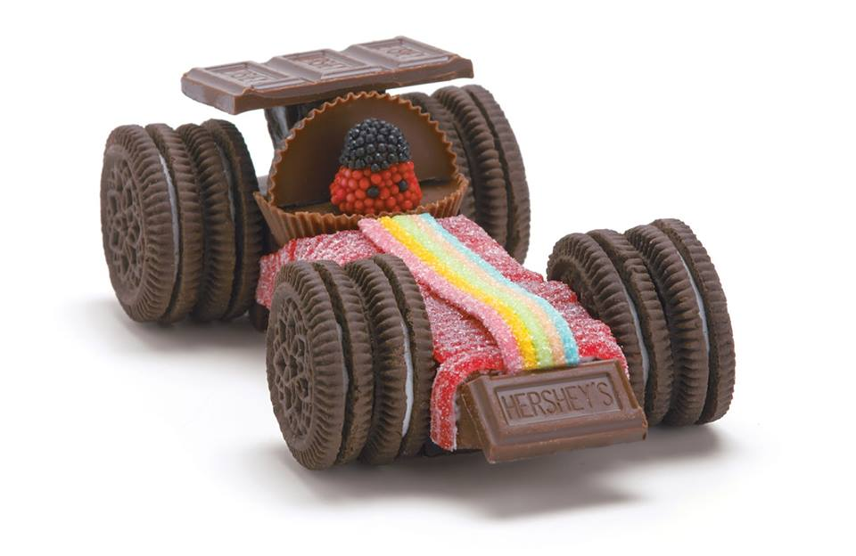
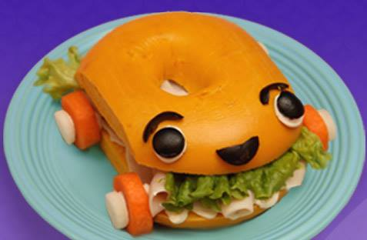
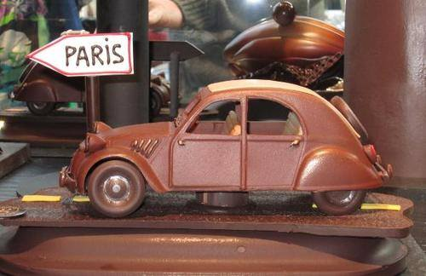
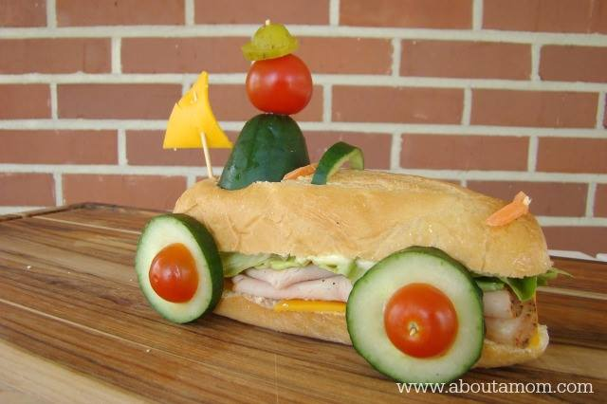
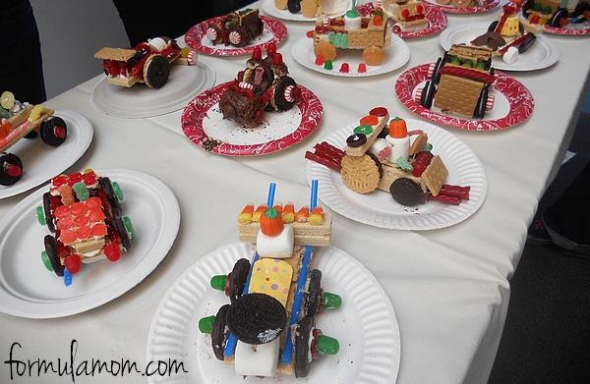
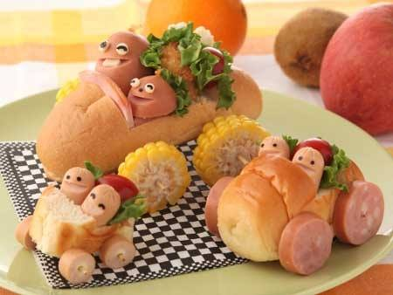
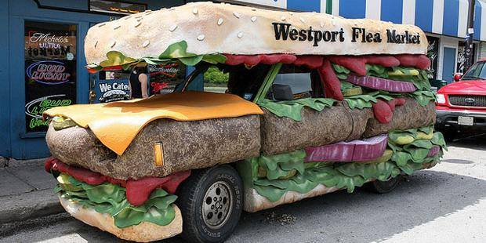
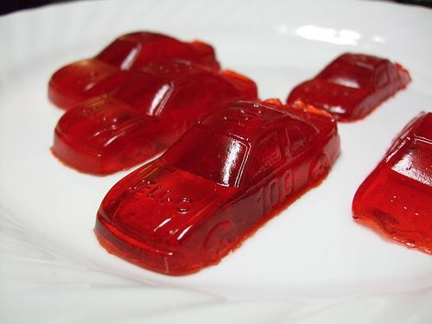

Slide 12
